Slide 1
互联网金融、利率市场化与商业银行盈利能力的实证研究

Slide 2
目录
研究背景
01
研究意义
02
技术路线
03
计划安排
04

Slide 3
目录
研究背景
01
研究意义
02
技术路线
03
计划安排
04
前期工作
05

Slide 4
目录
研究背景
01
研究意义
02
技术路线
03
计划安排
04
前期工作
05
创新与难点
06

Slide 5
01
绪论

Slide 6
02
文献综述

Slide 7
03
影响机制分析

Slide 8
04
研究假设与研究设计

Slide 9
05
实证研究

Slide 10
06
结论与展望

Slide 11
研究背景
实现资金的合理配置始终是国家金融行业的重要目标之一，而商业银行作为国内金融行业中的基石，相对而言具有较为全面的业务体系，除了传统的存款、贷款业务外，还有诸如资产管理、投行、担保、支付结算等其他业务。
利率是衡量国家经济的重要指标之一，其对国家经济实现均衡发展以及资源资金的合理配置具有重要导向意义。
在这种情况下，研究商业银行的各部分利润占比对于分析利率市场化对于银行盈利水平的影响有一定意义。
除去利率市场化对于商业银行盈利能力产生的影响，近十年以来也迎来了其如火如荼的发展阶段。
而商业银行的获取收益的水平的高低，是其能否应对危机最重要的屏障，银行业的稳定发展是国家资本市场和宏观经济向好的重要保障，因此，本文在利率市场化、互联网金融的背景下，基于经验证据验证其对商业银行盈利水平的影响。

Slide 12

研究目的与研究意义
研究目的
解答研究问题
为商业银行提供信息
近年来，随着利率市场化进程的推进以及互联网金融的飞速发展，商业银行为了规避利率波动以及业务结构单一的风险，需要对自身的收入来源、结构以及业务范围不断优化，本文希望通过实证分析，为商业银行提供一定的经验证据。
研究意义
理论意义
现实意义
商业银行开展业务所关注的原则有交易安全与风险规避、资金的流动性水平以及银行业务获取收益的水平，而这其中“业务的获取收益的能力”则是商业银行在经营中追求的首要目标。

Slide 13
二级标题
关键词1
关键词2
关键词3
句子1
句子2
句子3
句子x
句子y
句子m
句子n

Slide 14
二级标题
作者1
句子1
作者2
句子2
作者3
句子3
作者4
句子4

Slide 15
二级标题
作者1
句子1
作者2
句子2
作者3
句子3
作者4
句子4
作者5
句子5

Slide 16
二级标题
作者1
句子1
作者2
句子2
作者3
句子3
作者4
句子4
作者5
句子5
作者6
句子6

Slide 17
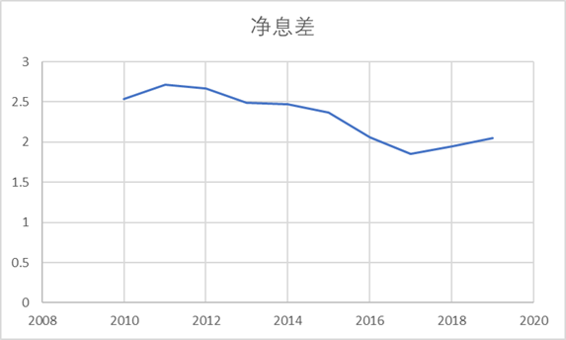
二级标题
关键词
句子1
句子2
句子3
图标题

Slide 18
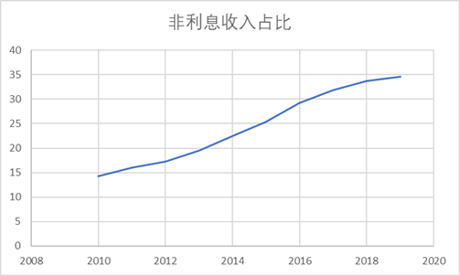
利率市场化对银行盈利能力的影响机制分析
图3-1 样本商业银行净息差平均值 数据来源：Wind数据库
图3-2 样本商业银行非利息收入占比平均值 数据来源：Wind数据库
通过调查上市商业银行近十年的净息差比，这一数据是通过利息净收入与银行的全部生息资产做比得到的，用于衡量银行生息资产的报酬率，通过下图的走势，我们可以看出，近年来商业银行的利息收入的水平总体呈现下降的趋势。
通过对商业银行近十年非利息收入占比的数据进行整理，可以看出银行这一指标的不断上升，也体现了利率市场化对于银行收入结构的改变。

Slide 19
二级标题
表标题
变量类型 | 变量名称 | 符号 | 定义
被解释变量 | 总资产收益率 | ROA | 净利润/资产总额
 | 净资产收益率 | ROE | 净利润/权益总额
 | 净息差比 | NIM | ....
解释变量 | .....
 | .....
 | .....
控制变量 | .....

Slide 20
结论与展望
结论
建议
为客户提供有效服务，是我们工作的方向和价值评价的标尺，成就客户就是成就我们自己；
为客户提供有效服务，是我们工作的方向和价值评价的标尺，成就客户就是成就我们自己；
为客户提供有效服务，是我们工作的方向和价值评价的标尺，成就客户就是成就我们自己；
为客户提供有效服务，是我们工作的方向和价值评价的标尺，成就客户就是成就我们自己；
为客户提供有效服务，是我们工作的方向和价值评价的标尺，成就客户就是成就我们自己；
为客户提供有效服务，是我们工作的方向和价值评价的标尺，成就客户就是成就我们自己；

